Slide 1
Ojos y pelo
LO: Describing eyes and hair
DEV: Recognise some eyes colours
SEC: Can recognise some eyes’ and hair colours
SEC+: Can describe a person’s hair and eyes

Slide 2
Starter
Write in MWB what colours you can remember

Slide 3
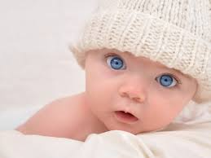
Tengo
azules
los ojos .........

Slide 4
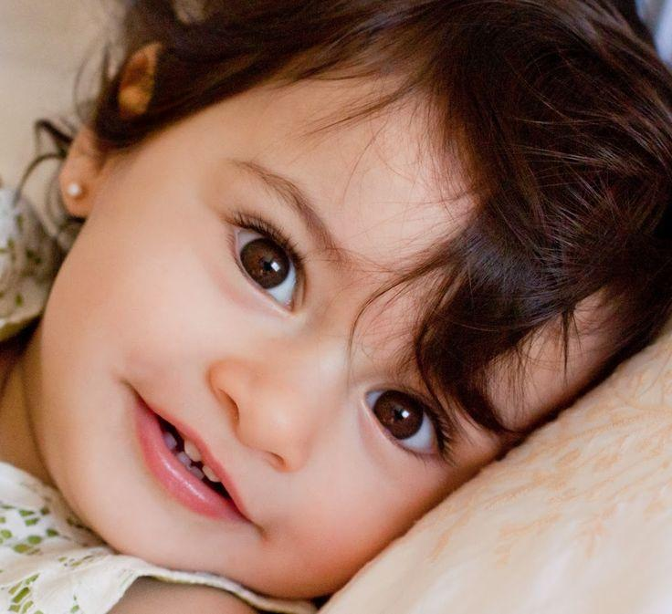
marrones
Tengo
los ojos .....

Slide 5
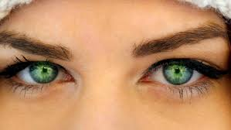
verdes
Tengo
los ojos ..........

Slide 6
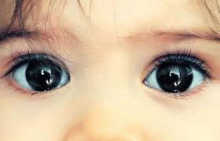
Tengo
negros
los ojos ........

Slide 7

¿Tengo los ojos azules o verdes?
Tengo los ojos verdes

Slide 8

¿Tengo los ojos azules o marrones?
Tengo los ojos azules

Slide 9
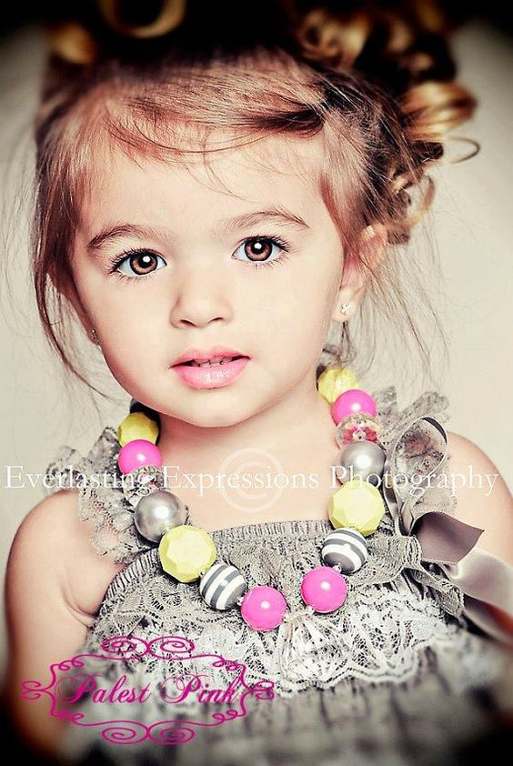
¿Tengo los ojos verdes o marrones?
Tengo los ojos marrones

Slide 10
¿Tengo los ojos negros o verdes?
Tengo los ojos negros

Slide 11




Tengo el pelo……
castaño
rubio
negro
pelirrojo

Slide 12
¿Tengo el pelo negro o castaño?
Tengo el pelo castaño

Slide 13
¿Tengo el pelo rubio o castaño?
Tengo el pelo rubio

Slide 14
¿Tengo el pelo negro o rubio?
Tengo el pelo negro

Slide 15

¿Tengo el pelo pelirrojo o rubio?
Tengo el pelo pelirrojo

Slide 16
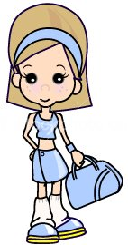
Tengo los ojos negros
y el pelo castaño

Slide 17
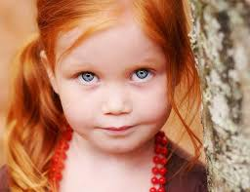
Tengo los ojos azules
y el pelo pelirrojo

Slide 18
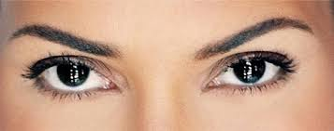
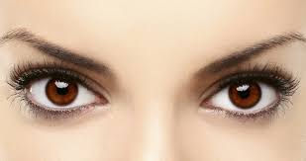
Tengo los ojos …
verdes
azules
negros
marrones

Slide 19
Tengo el pelo……
castaño
rubio
negro
pelirrojo

Slide 20
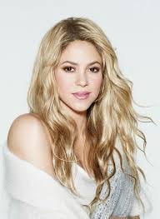
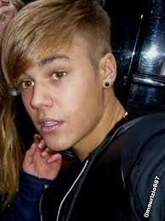
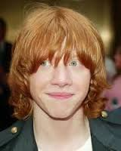
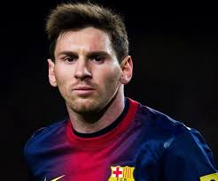
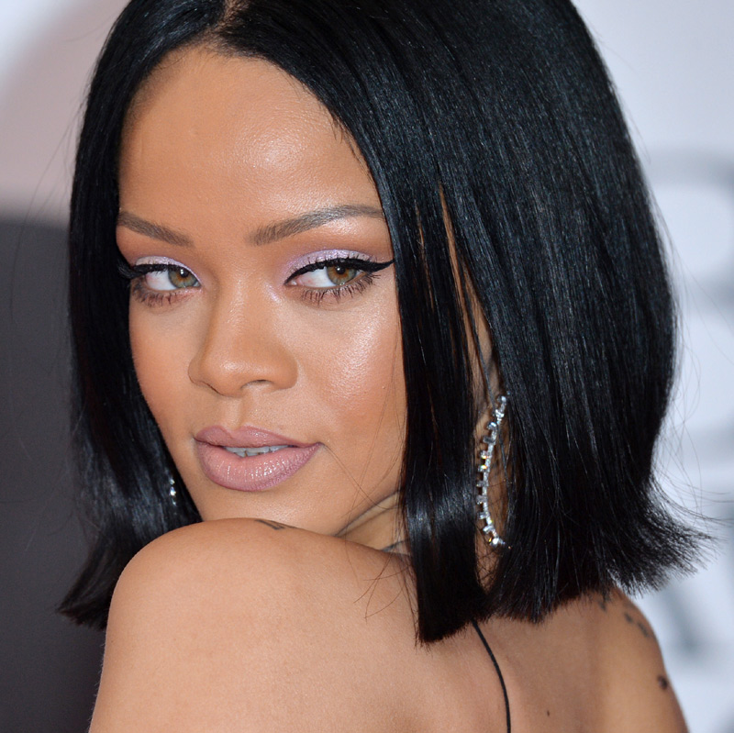
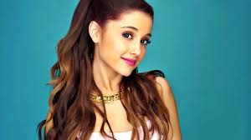
¿Quién es quién?

Slide 21
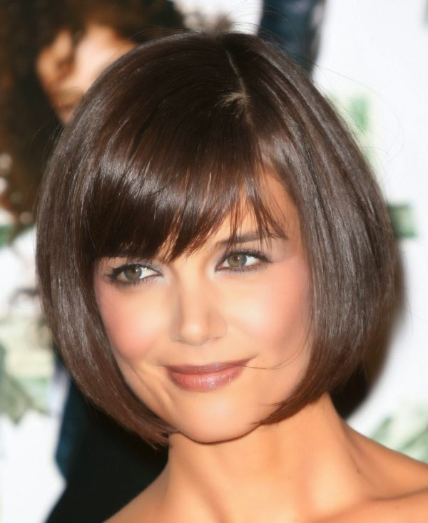
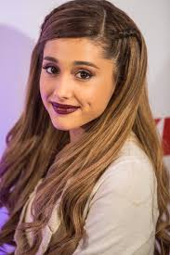
Tengo el pelo…
corto
largo

Slide 22
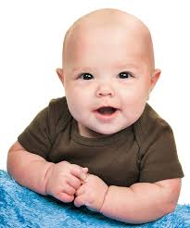
Soy calvo

Slide 23
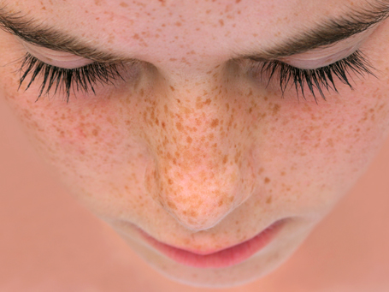
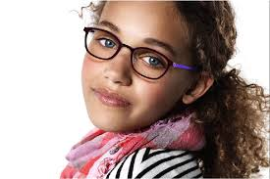
Tengo pecas
Llevo gafas

Slide 24
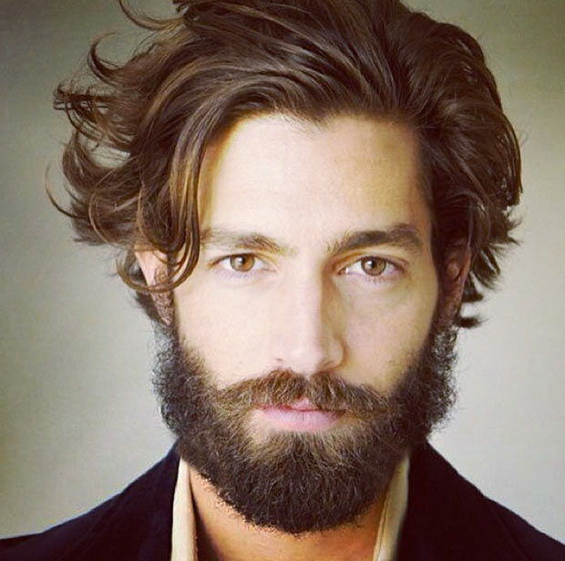
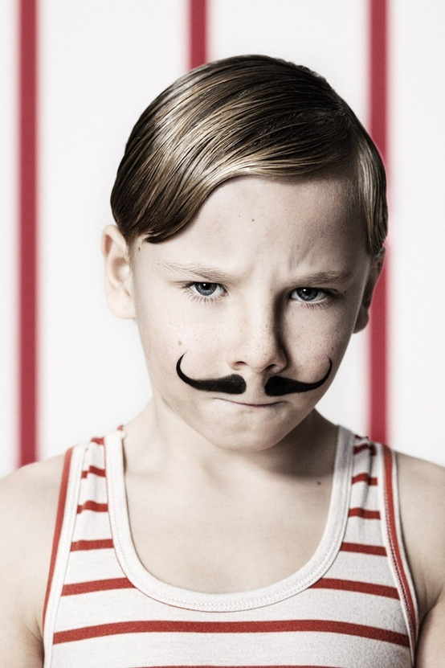
Tengo barba
Tengo bigote

Slide 25
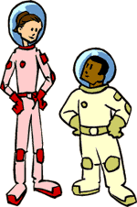
Soy alta
Soy bajo

Slide 26
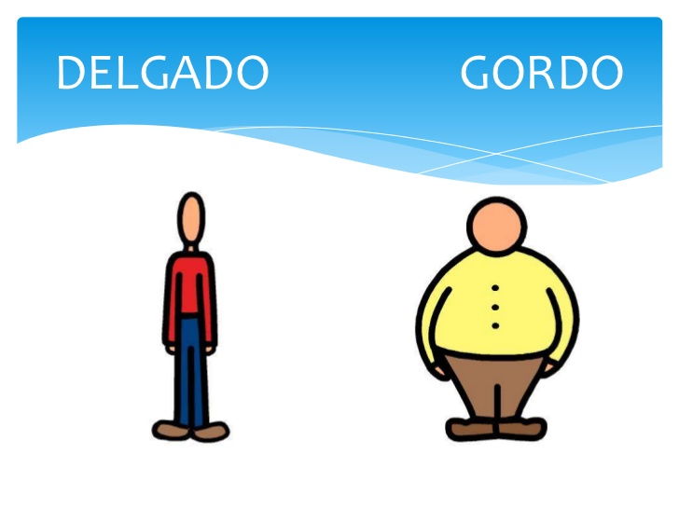
Soy…

Slide 27
¿Soy alta o baja?
Soy alta

Slide 28

¿Soy delgado o gordo?
Soy gordo

Slide 29

¿Tengo barba o bigote?
Tengo bigote

Slide 30

¿Tengo el pelo largo o corto?
Tengo el pelo largo

Slide 31
Building blocks to describe hair and eyes (SECURE)
1.Tengo | 2. el pelo | 4.castaño 5. rubio 6. negro 7. pelirrojo | 8.liso 9.rizado
 | 3. los ojos | 10. azules 11. verdes 12. marrones
and= y
WRITE A SENTENCE ABOUT YOUR HAIR AND EYES

Slide 32
Tengo (I have got) Tiene (he/she has got) | el pelo | rubio moreno castaño pelirrojo | corto largo
 | pecas barba bigote
Soy (I am) Es (She/he is) | calvo alto/bajo gordo/delgado
Llevo (I wear) Lleva (She/he wears) | gafas

Slide 33
Describe yourself following the model:
Ana
Me llamo ___ . Tengo __ años. Soy ___ y _____. Llevo gafas. Tengo los ojos ______ y el pelo ____ y ____.
Can you describe other members of your family?
Eg Mi madre se llama…. Tiene….anos. Es…….y………..Tiene….
10
alta
delgada
marrones
rubio
largo

Slide 34
